Slide 1
LOS RECURSOS NATURALES

Slide 2
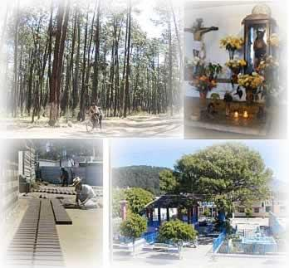
¿QUÉ SON LOS RECURSOS NATURALES?
Son aquellos bienes materiales y servicios que proporciona la naturaleza sin alteración por parte del hombre; y que son valiosos para las sociedades humanas por contribuir a su bienestar y desarrollo de manera directa o indirecta.

Slide 3
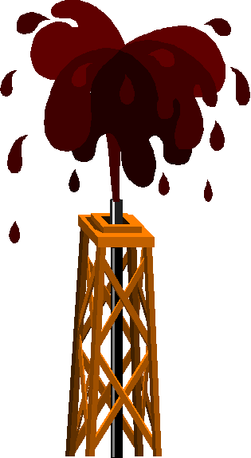
CLASIFICACIÓN DE LOS RECURSOS NATURALES
Los recursos naturales se
dividen en:
Renovables
No renovables
Inagotables

Slide 4
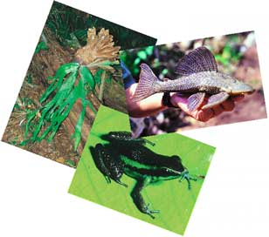
RECURSOS NATURALES RENOVABLES
Los recursos renovables son recursos bióticos, con ciclos de regeneración por encima de su extracción, pero que con su uso excesivo pueden llegar a ser un recurso extinto.
Por ejemplo flora y fauna.

Slide 5
RECURSOS NATURALES NO RENOVABLES
Los principales recursos no renovales son aquellos que nos brinda el planeta Tierra en forma de materias primas, fuente de materiales, combustibles fósiles o cualquier tipo de fuente de energía.
Por ejemplo minerales, metales, gas petróleo.

Slide 6
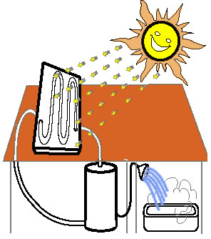
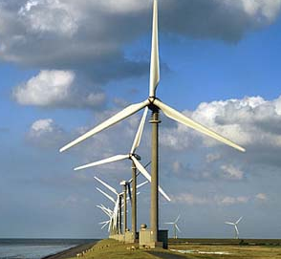
RECURSOS INAGOTABLES
Los recursos naturales permanentes o inagotables, son aquellos que no se agotan, sin importar la cantidad de actividades productivas que el ser humano realice con ellos.
Por ejemplo viento, sol.

Slide 7
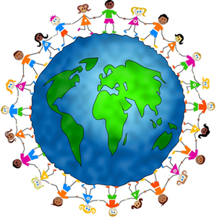
SU IMPORTANCIA
Los recursos naturales son los que sostienen la vida, nada menos, de allí su importancia.
Todo lo que existe funciona o tiene una base en un recurso natural, en elementos de la naturaleza.

Slide 8
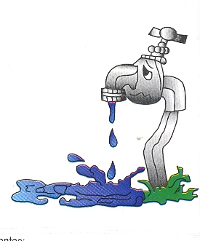
SU CONSERVACIÓN
En los recursos no Renovables o agotables se debe:
Evitar el despilfarro, reservar recursos suficientes para el futuro.
Evitar que su uso tenga consecuencias negativas para el medio ambiente y el hombre.

Slide 9
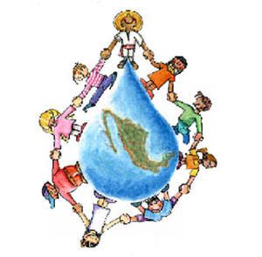
SU CONSERVACIÓN
En lo referente a los recursos naturales renovables, se debe:
Manejar los recursos marinos e hidrobiológicos de las aguas continentales.
La conservación de las tierras agrícolas y el agua
La conservación de la cobertura vegetal en la costa y la sierra es no menos urgente.
El ordenamiento o zonificación del espacio en la selva alta y en la selva baja
La conservación de la diversidad biológica de las especies

Slide 10
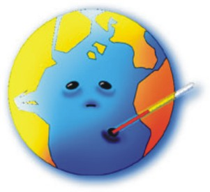
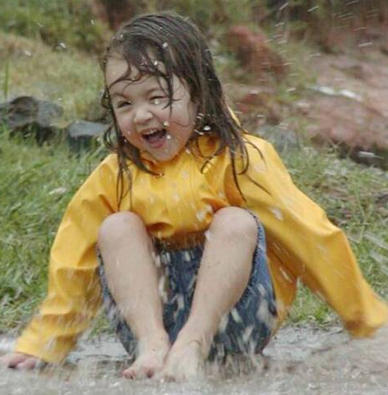
IMPORTANCIA DE CONSERVAR LOS RECURSOS NATURALES
La conservación de los recursos naturales es de fundamental importancia para mantener la base productiva del país y los procesos ecológicos esenciales que garanticen la vida.

Slide 11
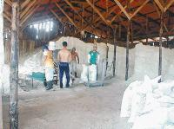
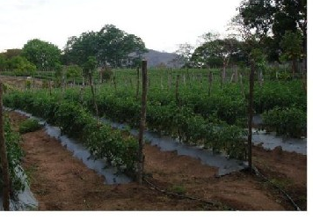
RECURSOS NATURALES QUE POSEE NUESTRA REPÚBLICA
Panamá está explotando con lentitud sus recursos naturales, que son básicamente agrícolas. Los ricos bosques tropicales no han sido explotados de forma extensiva y su subsuelo contiene algunos depósitos de manganeso, oro, plata y cobre, aunque sólo se obtienen cantidades significativas de cal y sal.

Slide 12
INSTITUCIONES PANAMEÑAS QUE CONSERVAN LOS RECURSOS NATURALES
ANAM (Autoridad Nacional del Ambiente)
ANCON
Fundación NATURA
Asociación de Nacional de Reforestadores de Panamá
Entre otras.

Slide 13
EL PAPEL DE LA ANAM EN CUANTO A LOS RECURSOS NATURALES
La Ley 41 de 1 de julio de 1998, le confiere al ANAM, la responsabilidad de conservar los recursos naturales y el medio ambiente, promover el uso racional de éstos, asegurando la integridad de los ecosistemas y la calidad de vida de las generaciones actuales y futuras.

Slide 14
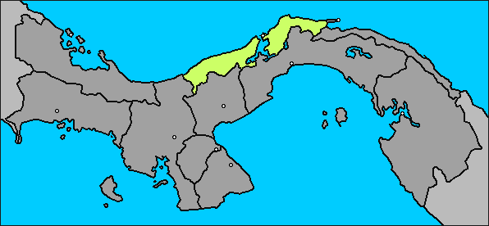
RECURSOS NATURALES DE LA PROVINCIA DE COLÓN
Colón está cubierta en un 48% por bosques, siendo la tercera con mayor porcentaje de cobertura boscosa (INRENARE, 1995).
Se han registrado 1,700 especies de plantas en esta provincia, es decir, el 19% de la flora de Panamá (ANCON-BDC, 2001).
Esta provincia se caracteriza por poseer áreas boscosas con una amplia diversidad florística, gran variedad de hábitat y ecosistemas.

Slide 15
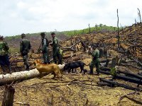
PELIGROS QUE PRESENTAN NUESTROS RECURSOS NATURALES
En las áreas rurales de las subregiones de Costa Abajo y Costa Arriba, el impacto de la ganadería extensiva se manifiesta en problemas de erosión y deforestación.
Los megaproyectos actuales conllevan la destrucción de ecosistemas costeros, particularmente en el área de la ciudad de Colón.
Estos procesos de deterioro ambiental afectan los ecosistemas marino-costeros, donde se acumulan los suelos lavados por las fuertes precipitaciones.

